Slide 1
ФКР по диагностике и лечению потери слуха, вызванной шумом, 2015
Плотникова О.В., зав. кафедрой гигиены труда, профпатологии ФГБОУ ВПО ОмГМУ Минздрава России

Slide 2
Перспективы развития
профпатологической службы
Создание Российского Регистра профессиональных больных
Модернизация регламента ПМО
Обеспечение единого подхода к диагностике профзаболеваний
Обновление системы расследования и учета профессиональных заболеваний
Гармонизация нормативной базы службы

Slide 3
Профессиональная тугоухость
Работники сознательно скрывают нарушения слуха из-за боязни потерять своё рабочее место
Неудовлетворительное качество ПМО, неграмотное проведение аудиометрических исследований
Низкий уровень подготовки специалистов в вопросах особенностей формирования и диагностики профессиональной патологии, особенно на ранних этапах ее развития
- некачественный сбор данных о профессиональном маршруте работника в контакте с шумом,
- недостаточное знание критериев диагностики потери слуха, вызванной шумом (цит. по ФКР, 2015 г.).

Slide 4
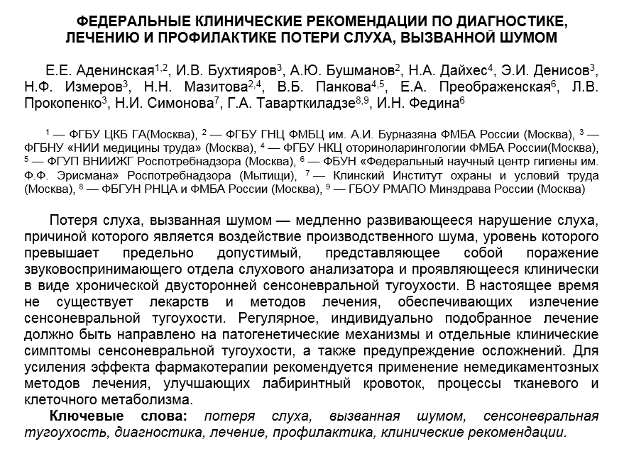
Начало разработки ФКР: апрель 2014 г.
Презентация проекта ФКР: апрель 2015 г. (1я Неделя охраны труда, Сочи)
Сбор замечаний и предложений: с апреля по сентябрь 2015 г.
Презентация дополненных и исправленных ФКР: сентябрь 2015 г. (XIII-й Конгресс «Профессия и здоровье»
Публикация на сайте Ассоциации: октябрь 2015 г.
Публикация в журнале «Медицина труда и промышленная экология»: март 2016 г.
Из презентации к докладу Н.Н. Мазитовой, г. Шахты, сентябрь 2016 г.

Slide 5
Профессиональная тугоухость
ФКР по диагностике и лечению потери слуха, вызванной шумом, 2015
Потеря слуха, вызванная шумом – медленно развивающееся нарушение слуха, причиной которого является воздействие производственного шума, уровень которого превышает предельно допустимый, представляющее собой поражение звуковоспринимающего отдела слухового анализатора (нейроэпителиальных структур внутреннего уха), и проявляющееся клинически в виде хронической двусторонней сенсоневральной тугоухости.

Slide 6
Перечень профессиональных заболеваний

Slide 7
ФКР по диагностике и лечению потери слуха, вызванной шумом, 2015
На формирование и/или неблагоприятное течение потери слуха от воздействия производственного шума оказывают влияние
производственные факторы риска:
вибрация, ототоксичные химические вещества
неблагоприятный (нагревающий) микроклимат.
Сочетанное действие шума и вибрации вызывает более глубокие изменения слухового анализатора.
К непроизводственным факторам риска формирования профессиональной потери слуха относят
контакт с шумом в быту,
эндогенные факторы: высокое артериальное давление и прочие сопутствующие сердечно-сосудистые заболевания

Slide 8
Классификация потери слуха, вызванной шумом, по степени выраженности
ФКР по диагностике и лечению потери слуха, вызванной шумом, 2015
Степень тугоухости | Среднее значение порогов слышимости по воздуху на частотах 500, 1000, 2000, 4000 Гц (дБ)
Признаки воздействия шума на орган слуха | 11-25
I (I «А», I «Б») | 26-40
II | 41-55
III | 56-70
IV | 71-90
Глухота | ≥91

Slide 9
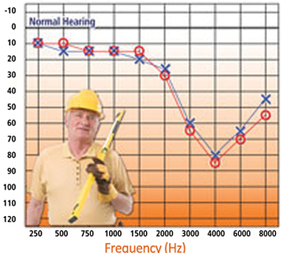
Изменились ли с принятием ФКР критерии оценки степени потери слуха?
Да:
500-1000-2000 → 500-1000-2000-4000
Из презентации к докладу Н.Н. Мазитовой, г. Шахты, сентябрь 2016 г.

Slide 10
Изменятся ли с принятием ФКР степени тугоухости у пациентов? Нет
По ГОСТ 1978:
По ФКР 2015:
(12+15+30)/3= 19
(12+15+30+80)/4= 34
СНТ 1 степени
СНТ 1 степени
Из презентации к докладу Н.Н. Мазитовой, г. Шахты, сентябрь 2016 г.

Slide 11
Приемлемая клиническая практика
ФКР по диагностике и лечению потери слуха, вызванной шумом, 2015
Величину пресбиакузиса (возрастных изменений слуха) следует учитывать только на стадии донозологических изменений слуха (Z57.0).
При величине порогов слуха, превышающих параметры пресбиакузиса, степень нарушения слуха оценивается от аудиометрического нуля.

Slide 12
Алгоритм диагностики потери слуха, вызванной шумом, на этапе постановки предварительного диагноза (при проведении предварительного и/или периодического медицинского осмотра и/или на активном приеме у врача оториноларинголога

Slide 13
АНАМНЕЗ
Первый шаг: сбор анамнеза и анализ профессионального маршрута
Характеристика жалоб
Инфекции
Травмы
Соматическая патология
(артериальная гипертония, сахарный диабет, болезни почек и т.д)
Глухота у родственников
Предыдущие аудиограммы
Лекарственные препараты
Хобби (охота, служба в армии, активное прослушивание аудиоканала)
Тип выполняемой работы
Длительность стажа в контакте с шумом
Уровень шума
Использование СИЗ

Slide 14
Второй шаг: объективный осмотр и аудиологическое исследование Исследование слуховой функции
Всем лицам, работающим в условиях воздействия производственного шума, в обязательном порядке проводится аудиометрическое исследование методом тональной пороговой аудиометрии и по показаниям – исследование вестибулярного аппарата.
Наиболее рационально начать медицинский осмотр с аудиометрического исследования, которое проводится, по возможности, в первой половине дня, но не ранее, чем через 14 часов после воздействия на обследуемого производственного шума.

Slide 15
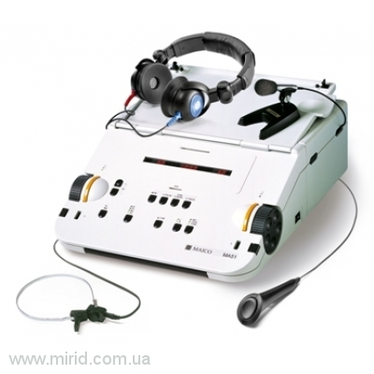
Тональная пороговая аудиометрия
Цель: исследование порогов слуха при воздушном и костном проведении.
Раздражитель – тон точно определенной частоты и интенсивности.

Slide 16
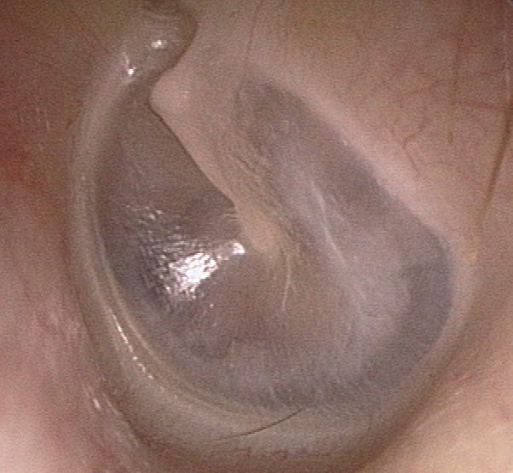
Второй шаг: объективный осмотр и аудиологическое исследование
Осмотр ЛОР-органов проводится в обычной последовательности (осмотр полости носа, глотки, уха и гортани).
Особое внимание следует обратить на состояние барабанной перепонки (для исключения воспалительных и склеротических изменений структур среднего уха) и сопутствующую патологию полости носа и носоглотки.
Отоскопическая картина у лиц с нарушениями слуха, которая могла сформироваться вследствие воздействия шума, чаще всего, не изменена, барабанная перепонка имеет обычный цвет и опознавательные контуры.

Slide 17
ФКР по диагностике и лечению потери слуха, вызванной шумом, 2015

Slide 18
Второй шаг: объективный осмотр и аудиологическое исследование тональная аудиометрия
Особенности тональной аудиограммы при профессиональной тугоухости :
снижение слуха носит двусторонний симметричный характер, различия не превышают одной степени тугоухости;
нет существенного различия между снижением костной и воздушной звукопроводимости;
имеется провал аудиограммы в области высоких частот от 4 до 8 тыс. Гц.
длительное сохранение 100% разборчивости речи;
сохранение нормальных порогов восприятия ультразвука.

Slide 19
Аудиограмма при нормальном слухе

Slide 20
Аудиограмма больного с начальными признаками действия шума на орган слуха

Slide 21
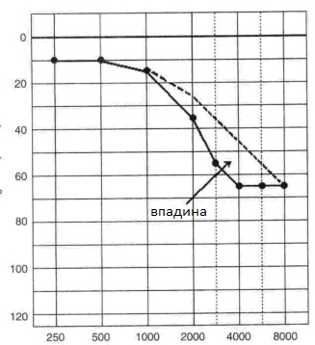
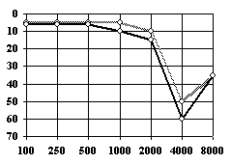
Основные характеристики профессиональной НСТ
начальные стадии ПНСТ характеризуются наличием “зубца” на высоких частотах 3000, 4000 или 6000 Гц с восстановлением на 8000 Гц.
Этим зубец Кархарта отличается от пресбиакузиса, при котором также происходит снижение слуха на высокие частоты, но по нисходящему типу без восстановления на 8000 Гц.

Slide 22
Третий шаг: формулирование заключения врача-специалиста на медицинском осмотре
Заключение врача-оториноларинголога по результатам проведения медицинского осмотра формулируется в соответствии с МКБ-Х с указанием кода заболевания.
При проведении ПМО работника, занятого в условиях воздействия шума, уровни которого превышают предельно допустимые, врачу необходимо:
а) полностью выполнить регламентированный объем медицинского осмотра;
б) установить клинический диагноз;
в) при выявлении у стажированного работника хронической двусторонней сенсоневральной тугоухости установить предварительный диагноз профессионального заболевания «потеря слуха, вызванная шумом»;

Slide 23
Третий шаг: формулирование заключения врача-специалиста на медицинском осмотре
При подозрении на профессиональное заболевание органа слуха врач-оториноларинголог формулирует предварительный диагноз и направляет работника к врачу-профпатологу, председателю ВК, для подачи извещения о предварительном диагнозе хронического профессионального заболевания.
К числу лиц с подозрением на профессиональное заболевание «Потеря слуха, вызванная шумом» врач должен отнести работников с хронической двусторонней сенсоневральной тугоухостью, имеющей типичную для профессионального заболевания аудиометрическую картину:
при уровне шума на рабочем месте до 90 дБА – со стажем работы, как правило, 15 лет и более;
при уровне шума на рабочем месте более 90 дБА – со стажем работы, как правило, 10 лет и более.

Slide 24
Третий шаг: формулирование заключения врача-специалиста на медицинском осмотре
г) провести экспертизу профессиональной пригодности в соответствии с общими и дополнительными медицинскими противопоказаниями, указанными в действующем регламенте ПМО.
При проведении экспертизы профпригодности работников с нарушениями слуха, вне зависимости от этиологии этих нарушений необходимо учитывать:
а) особенности развития заболевания;
б) степень нарушения слуха;
в) характер и течение заболевания;
г) наличие сопутствующей патологии.

Slide 25
Алгоритм оказания специализированной профпатологической помощи работникам, занятым в условиях воздействия шума

Slide 26
Приемлемая клиническая практика
Проведение углубленного медицинского осмотра работников, занятых в условиях воздействия шума, в Центре профпатологии:
врач оториноларинголог, сурдолог-оториноларинголог проводит клинический осмотр, основной целью которого является выявление ранних признаков негативного воздействия шума на орган слуха, и экспертизу профпригодности по результатам объективного обследования и тональной пороговой аудиометрии.
При подозрении на профессиональное заболевание врач оториноларинголог, сурдолог-оториноларинголог совместно с врачом-профпатологом, председателем ВК, оформляет извещение об установлении предварительного диагноза хронического профессионального заболевания, и в дальнейшем готовит документы для ВК с целью установления заключительного диагноза и проведения экспертизы связи заболевания с профессией

Slide 27
Приемлемая клиническая практика
Проведение консультации работника, направленного после ПМО с подозрением на хроническое профессиональное заболевание органа слуха, в Центре профпатологии:
Врач-профпатолог, врач-оториноларинголог, сурдолог-оториноларинголог начинает прием с анализа профессионального маршрута по копии трудовой книжки, обращая при этом внимание на вид экономической деятельности, основную профессию, стаж работы во вредных условиях, в том числе в контакте с шумом, наличие и длительность перерывов в работе, наличие и длительность постконтактного периода, а также возраст при приеме на работу во вредные условия труда.
Врач проводит анализ СГХ УТ, в которой должны быть отражены эквивалентные уровни шума за весь период трудовой деятельности, длительности пребывания в условиях воздействия шума в течение рабочей смены, частоте и продолжительности воздействия, типе выполняемой работы;
выявляется наличие на рабочем месте вредных факторов рабочей среды, способных потенцировать действие шума (вибрация, ототоксические вредные вещества, нагревающий микроклимат).

Slide 28
Приемлемая клиническая практика
Врач сопоставляет данные профессионального маршрута работника с данными его санитарно-гигиенической характеристики, так как, работая в одной и той же профессии, но на разных предприятиях, работник может подвергаться воздействию различных уровней производственного шума.
Установив у работника наличие хронической двусторонней сенсоневральной тугоухости любой степени выраженности, врач оториноларинголог, сурдолог-оториноларинголог готовит документы для рассмотрения случая на заседании ВК для установления заключительного диагноза и проведения экспертизы связи заболевания органа слуха с профессией.

Slide 29
Экспертиза связи заболевания с профессией при потере слуха, вызванной шумом

Slide 30
Дифференциальный диагноз
В процессе дифференциальной диагностики потери слуха, вызванной шумом, необходимо, в первую очередь, исключить прочие заболевания органа слуха:
воспалительные процессы среднего и внутреннего уха (хронический средний отит, серозный и гнойный лабиринтит),
отосклероз, болезнь Меньера и некоторые другие редко встречающиеся заболевания.

Slide 31
Дифференциальный диагноз
После исключения вышеперечисленных заболеваний и диагностики сенсоневральной тугоухости представляется необходимым установить или исключить наличие состояний, способствующих возникновению, либо ухудшению течения тугоухости:
травматических повреждений (черепно-мозговых травм, аку- и баротравм);
токсических поражений лекарственными веществами, промышленными и бытовыми ядами;

Slide 32
Дифференциальный диагноз
инфекционных заболеваний (острых вирусных инфекций; некоторых хронических инфекционных заболеваний: сифилиса, бруцеллеза и др.);
сосудистых нарушений функционального и органического характера и прочей патологии ЦНС (менингит различной этиологии, арахноидит); новообразований среднего уха, внутреннего слухового прохода, мозга.

Slide 33
Обязательным условием для проведения экспертизы связи заболевания с профессией при потере слуха, вызванной шумом, является наличие следующих документов:
1. Полная копия трудовой книжки с начала трудовой деятельности до момента проведения экспертизы или окончания трудовой деятельности, заверенная соответствующим образом;
2. Санитарно-гигиеническая характеристика условий труда, содержащая сведения о контакте с производственным шумом и его уровнях за весь период трудовой деятельности;
3. Сведения о результатах предварительного (при поступлении на работу) и периодических медицинских осмотров за весь период работы в условиях воздействия шума;
4. Выписки из медицинских карт амбулаторного и стационарного больного;
5. Подлинники или заверенные лечащим врачом копии аудиограмм за весь период медицинского наблюдения.

Slide 34
ФКР по диагностике и лечению потери слуха, вызванной шумом, 2015
Для постановки диагноза профессионального заболевания «Потеря слуха, вызванная шумом», обязательно выполнение следующих трех условий:
1. Уровень производственного шума от 80 до 90 дБА при стаже работы, как правило, не менее 15 лет;
уровень производственного шума свыше 90 дБА при стаже работы, как правило, не менее 10 лет.
2. Типичная аудиологическая картина: всегда двусторонняя потеря слуха, повышение порогов звуковосприятия преимущественно на высокие частоты, на начальных стадиях нарушения слуха – четко различимый зубец (или впадина) аудиометрической кривой на частоте 4000 Гц (реже 3000 или 6000 Гц).
Требования к профилю аудиометрической кривой являются наиболее строгими для лиц с прерывистым стажем работы и уровнем шума, незначительно превышающим ПДУ.
3. Объективная верификация и постановка диагноза строго в период контакта с шумом, уровень которого превышает 80 дБА.

Slide 35
Примеры экспертно-трудовых решений:
МКБ-Х (Z57.0) -Неблагоприятное воздействие производственного шума (признаки воздействия шума на орган слуха): «Трудоспособен без ограничений».
МКБ-Х (H83.3) - Потеря слуха, вызванная шумом (хроническая двусторонняя сенсоневральная тугоухость первой степени «А»): «Трудоспособен в профессии при условии динамического наблюдения в Центре профпатологии 1 раз в год».
МКБ-Х (H83.3) - Потеря слуха, вызванная шумом (хроническая двусторонняя сенсоневральная тугоухость первой степени «Б»): «Трудоспособен в профессии при условии динамического наблюдения в Центре профпатологии 2 раза в год. Необходимо информирование работника о повышении риска нарушения здоровья при продолжении работы в условиях шума, превышающего ПДУ (80 дБА)».
МКБ-Х (H83.3) - Потеря слуха, вызванная шумом (хроническая двусторонняя сенсоневральная тугоухость второй и выше степени): «Противопоказана работа в контакте с шумом, уровни которого превышают ПДУ (80 дБА)».

Slide 36
ФКР по диагностике и лечению потери слуха, вызванной шумом, 2015
Лечение
Профилактика
Литература
Список сокращений
Приложения

Slide 37
Всероссийский форум «Междисциплинарный подход к лечению заболеваний органов дыхания и уха» (15-16 декабря 2016 года)
Симпозиум «Междисциплинарный подход к проблемам потери слуха, вызванной шумом»
Симпозиум «Профессиональная патология органов дыхания и слуха: доказательный подход к диагностике, терапии и медицинской реабилитации»
Мастер-класс «Диагностика потери слуха, вызванной производственным шумом: мультидисциплинарный подход»
Notes:
В гиг х-ка оценки влияния шума на пилотов прив.эквив.уровень звука, рассч.надоп.полетное время а не на время рабочего дня. А нужно на 8-часовой р.день. .в рез-те мы получаем намеренно завышенный эквивуровен шума, обесп.допустимость экспрерт.св.заб.с проф.

Slide 38
NB!
Приказ Минздрава России от 29.09.2016
N 747н "Об утверждении стандарта специализированной медицинской помощи при пневмокониозе, вызванном асбестом и другими минеральными веществами" (Зарегистрировано в Минюсте России 13.10.2016 N 44032).

